Slide 1
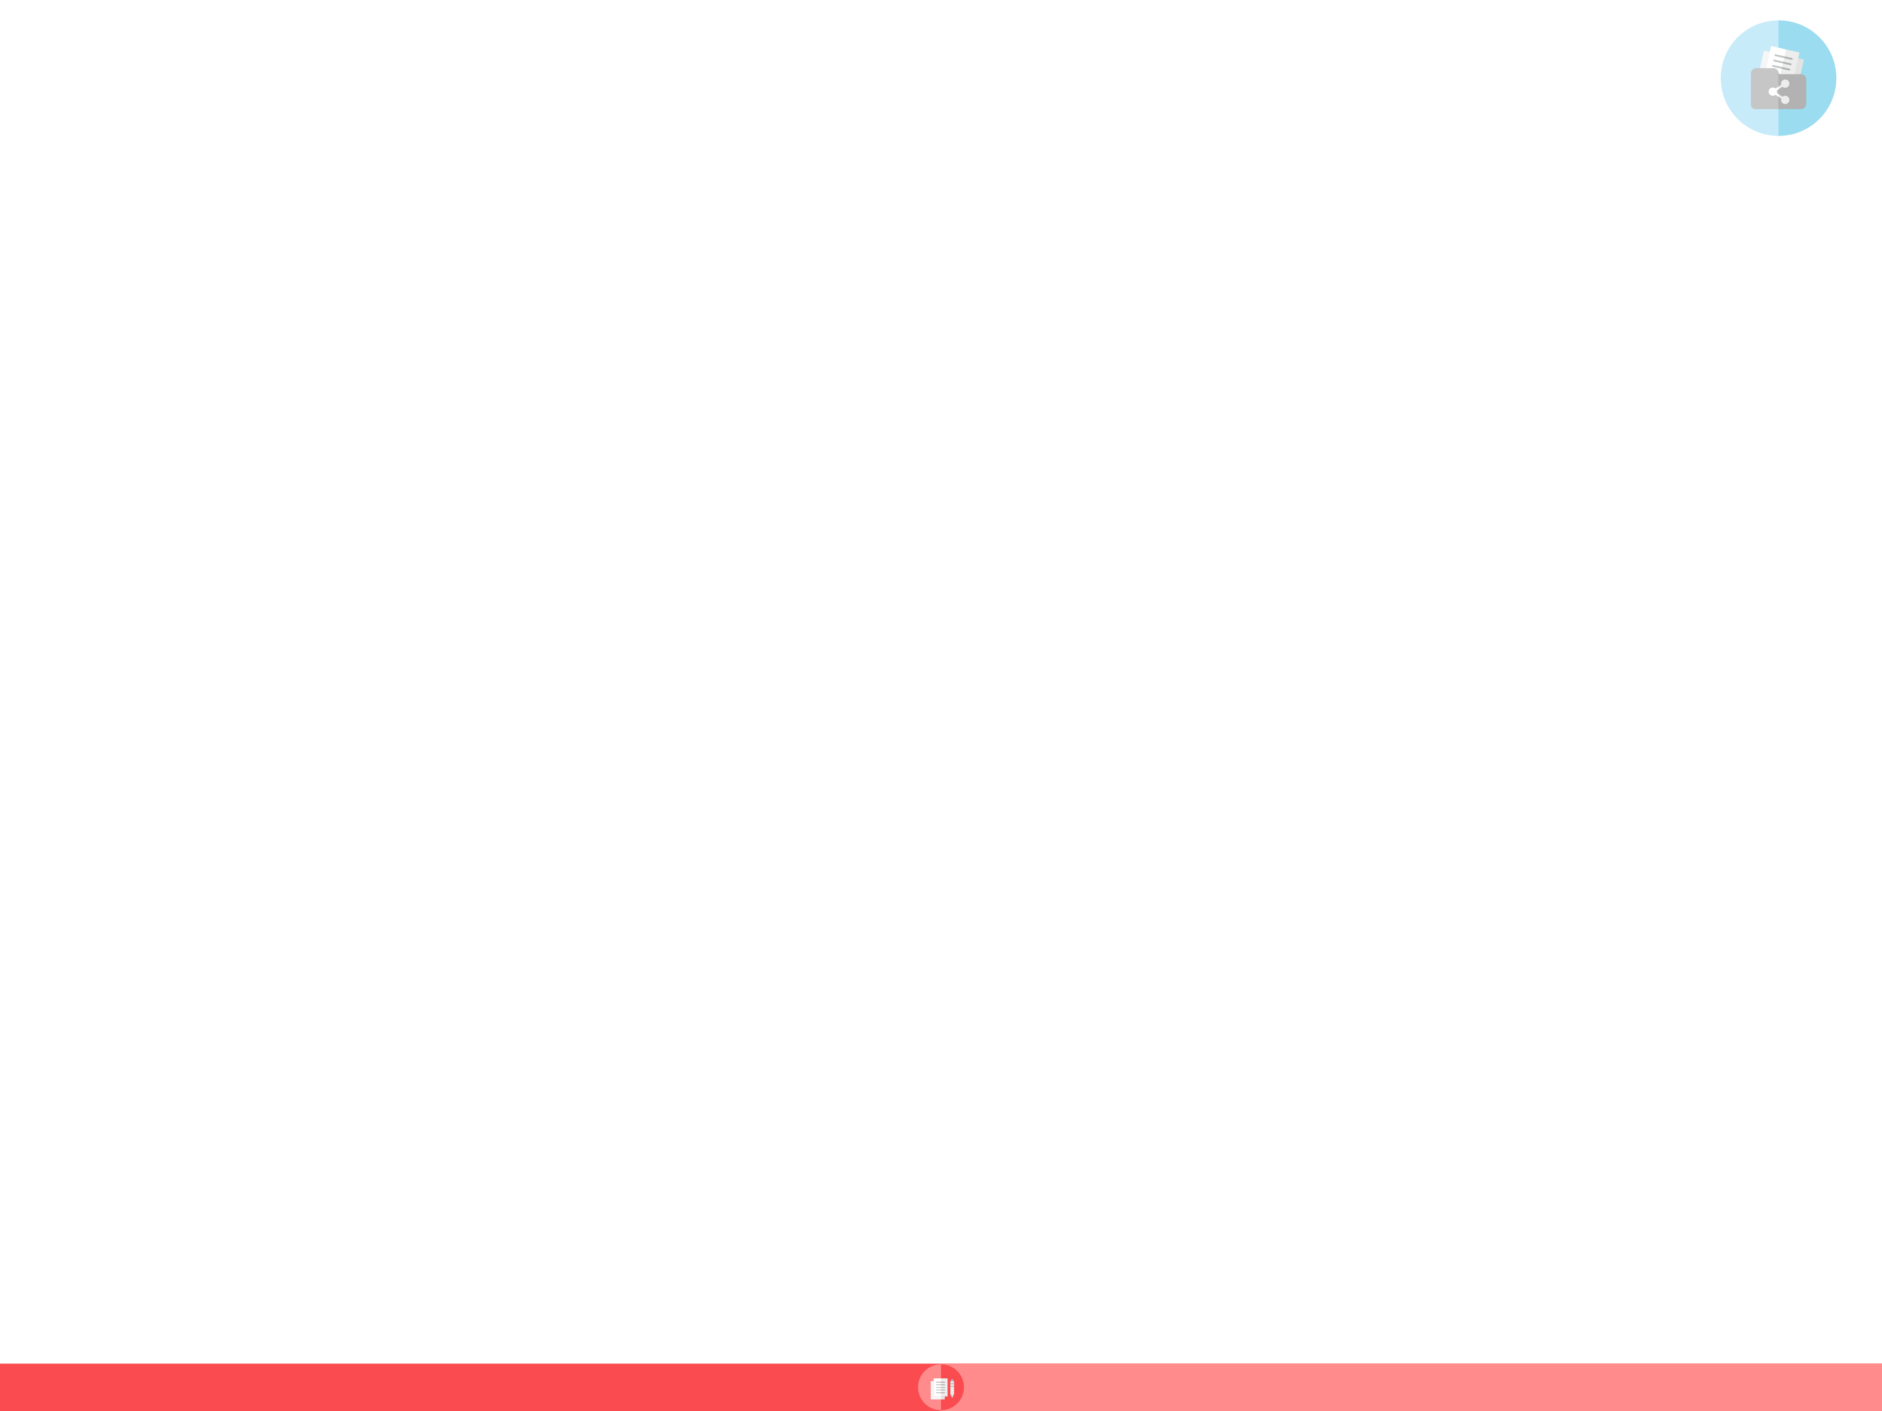
GRILLE ANALYSE SWOT
Projet :
FORCES
FAIBLESSES
OPPORTUNITES
MENACES
MODÈLE DE DOCUMENT • PARANGONNAGE
APIE
Notes:
<number>

